Slide 1








NHÀ NƯỚC PHÁP QUYỀN XÃ HỘI CHỦ NGHĨA
VIỆT NAM
NHÀ NƯỚC PHÁP QUYỀN XÃ HỘI CHỦ NGHĨA
VIỆT NAM
Nhóm 3

Slide 2



Trả lời câu hỏi
01
Nhà nước pháp quyền là nhà nước như thế nào? (khái niệm, phân tích, liên hệ/cho ví dụ,...)
02
Nêu những đặc trưng cơ bản của nhà nước pháp quyền XHCN Việt Nam
03
Khái quát thực trạng xây dựng Nhà nước pháp quyền XHCN ở Việt Nam hiện nay và phương hướng xây dựng Nhà nước pháp quyền XHCN của Đảng Cộng sản Việt Nam hiện nay
Task Name

Slide 3


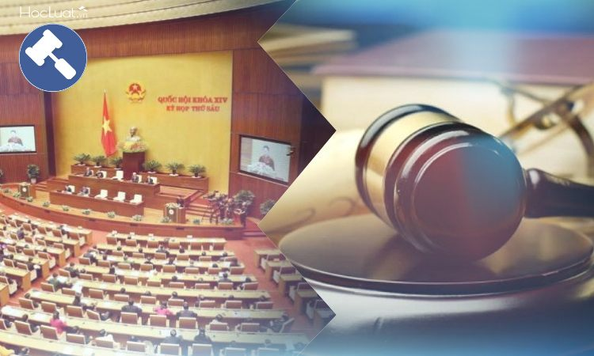


khái niệm
Theo quan niệm chung, nhà nước pháp quyền là nhà nước thượng tôn pháp luật, nhà nước hướng tới những vấn đề về phúc lợi cho mọi người, tạo điều kiện cho cá nhân được tự do, bình đẳng, phát huy hết năng lực của chính mình.

Slide 4




Trong hoạt động của nhà nước pháp quyền, các cơ quan của nhà nước được phân quyền rõ ràng và được mọi người chấp nhận trên nguyên tắc bình đẳng của các thế lực, giai cấp và tầng lớp trong xã hội.
Nói một cách khác nhà nước pháp quyền được hiểu là một kiểu nhà nước mà ở đó, tất cả mọi công dân đều được giáo dục pháp luật và phải hiểu biết pháp luật, tuân thủ pháp luật, pháp luật phải đảm bảo tính nghiêm minh; trong hoạt động của các cơ quan nhà nước, phải có sự phân công, phối hợp, kiểm soát lẩn nhau tất cả vì mục tiêu phục vụ nhân dân.

Slide 5
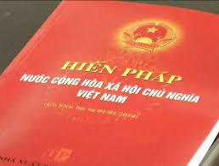
Phân tích
”Nhà nước pháp quyền được tổ chức và hoạt động trong khuôn khổ Hiến pháp và pháp luật.”
Hiến pháp và pháp luật luôn giữ vai trò điều chỉnh cơ bản đối với toàn bộ hoạt động Nhà nước và hoạt động xã hội,...
Tuy nhiên không phải mọi chế độ lập Hiến, mọi hệ thống pháp luật đều có thể đưa lại khả năng xây dựng nhà nước pháp quyền.

Slide 6
”Nhà nước pháp quyền tôn trọng, đề cao và đảm bảo quyền con người trong mọi lĩnh vực hoạt động của Nhà nước và xã hội.”
Quyền con người là tiêu chí đánh giá tính pháp quyền của chế độ nhà nước. Mọi hoạt động của Nhà nước đều phải xuất phát từ sự tôn trọng và đảm bảo quyền con người...
Mối quan hệ giữa cá nhân và nhà nước được xác định chặt chẽ về phương diện luật pháp và mang tính bình đẳng.
Mô hình quan hệ giữa Nhà nước và cá nhân được xác định theo nguyên tắc: Đối với cơ quan nhà nước chỉ được làm những gì luật cho phép; đối với công dân được làm tất cả trừ những điều luật cấm.

Slide 7

Tính Đặc Thù của nhà nước pháp quyền:
Nhà nước pháp quyền vừa là một giá trị chung của nhân loại, vừa là một giá trị riêng của mỗi một dân tộc, quốc gia.
Không thể có một nhà nước pháp quyền chung chung như một mô hình chung thống nhất cho mọi quốc gia, dân tộc...

Slide 8

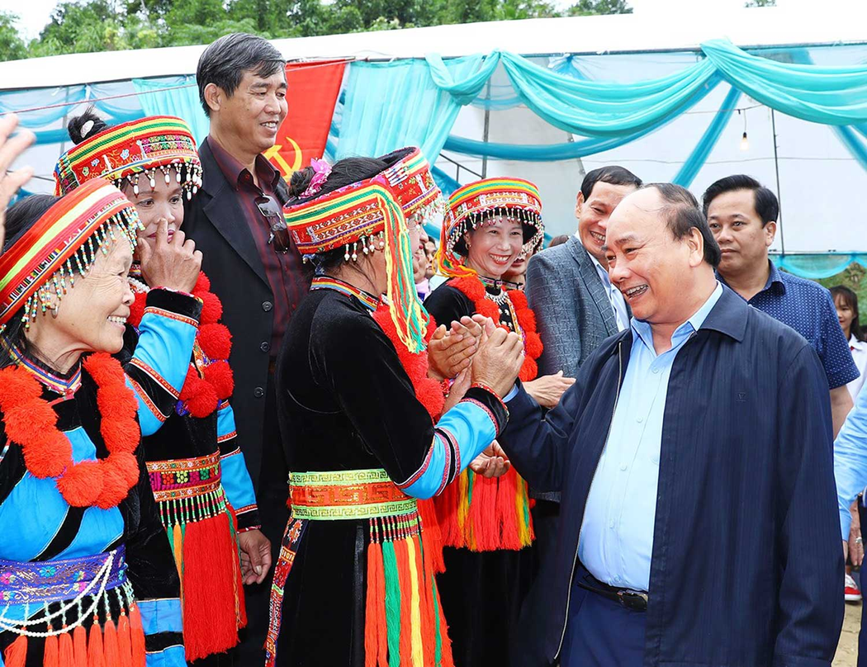
Tính đa dạng của mô hình nhà nước pháp quyền
01
Phải xuất phát từ đòi hỏi, yêu cầu và trình độ phát triển kinh tế - văn hoá, chính trị và truyền thống dân chủ của dân tộc mình mà lựa chọn cách thức xây dựng và vận hành mô hình nhà nước pháp quyền thích hợp.

Slide 9
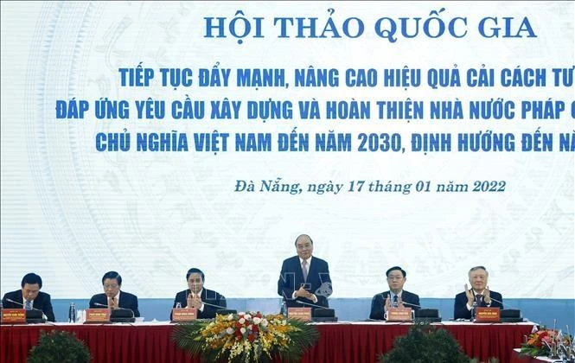
Tính đa dạng của mô hình nhà nước pháp quyền
02
Phải quán triệt các giá trị phổ biến của nhà nước pháp quyền, tiếp thu các giá trị phổ biến này trong sự tương hợp với các đặc điểm lịch sử, văn hoá, chính trị của quốc gia.

Slide 10

LIÊN HỆ
’’Nhà nước pháp quyền xã hội chủ nghĩa Việt Nam”
“Chúng ta hiểu rằng, các cơ quan của Chính phủ từ toàn quốc cho đến các làng, đều là công bộc của dân, nghĩa là để gánh việc chung cho dân, chứ không phải để đè đầu dân như trong thời kỳ dưới quyền thống trị của Pháp, Nhật”

Slide 11
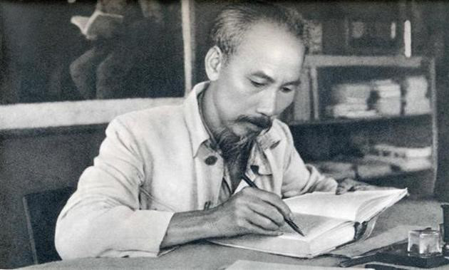
Hồ Chí Minh khẳng định:
“Nước ta là nước dân chủ; địa vị cao nhất là dân, vì dân là chủ. Trong bộ máy cách mạng từ người quét nhà, nấu ăn cho đến Chủ tịch nước đều là phân công làm đầy tớ cho dân” . Người còn viết: “Chính phủ cộng hoà dân chủ là gì? là đầy tớ của dân từ Chủ tịch toàn quốc đến Đảng – Dân là chủ thì Chính phủ là đầy tớ… Nếu Chính phủ làm hại dân thì dân có quyền đuổi Chính phủ”.

Slide 12

VÍ DỤ
Nhà nước Việt Nam là một nhà nước pháp quyền xã hội chủ nghĩa. Mọi chủ thể, bao gồm cả người dân và nhà nước đều bị điều chỉnh bởi pháp luật và đều phải tuân thủ theo pháp luật.
Pháp luật trong nhà nước pháp quyền xã hội chủ nghĩa Việt Nam thừa nhận mọi quyền lực nhà nước đều thuộc về nhân dân, do nhân dân bầu ra các cơ quan quyền lực Nhà nước, công dân đều thừa nhận tính tối cao của pháp luật.

Slide 13

VÍ DỤ
Pháp luật thể hiện ý chí, nguyện vọng của toàn dân. Hệ thống pháp lý nước ta bao gồm các văn bản pháp luật mà trong đó Hiến pháp có giá trị pháp lý cao nhất đều quy định về các quyền con người, quyền tự do dân chủ, điều chỉnh các quan hệ xã hội, bảo vệ công lý, lẽ phải, quyền và lợi ích của mọi chủ thể.

Slide 14
Trả lời câu hỏi
01
Nhà nước pháp quyền là nhà nước như thế nào? (khái niệm, phân tích, liên hệ/cho ví dụ,...)
02
Nêu những đặc trưng cơ bản của nhà nước pháp quyền XHCN Việt Nam
03
Khái quát thực trạng xây dựng Nhà nước pháp quyền XHCN ở Việt Nam hiện nay và phương hướng xây dựng Nhà nước pháp quyền XHCN của Đảng Cộng sản Việt Nam hiện nay
Task Name

Slide 15
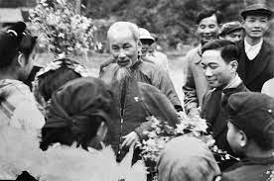

01
Thứ nhất, xây dựng nhà nước do nhân dân lao động làm chủ, đó là Nhà nước của dân, do dân, vì dân.
Task Name
Hồ Chí Minh luôn nhấn mạnh “Nước ta là một nước dân chủ, địa vị cao nhất là dân vì dân là chủ”; “Chế độ ta là chế độ dân chủ, tức là nhân dân là chủ”.

Slide 16
02
Thứ hai, Nhà nước được tổ chức và hoạt động dựa trên cơ sở của Hiến pháp và pháp luật.
Task Name
Task Name
Ý chí của nhân dân và sự lựa chọn chính trị được xác lập một cách tập trung nhất, đầy đủ nhất và cao nhất bằng Hiến pháp.
Trong tất cả các hoạt động của xã hội, pháp luật được đặt ở vị trí tối thượng để điều chỉnh các quan hệ xã hội.

Slide 17
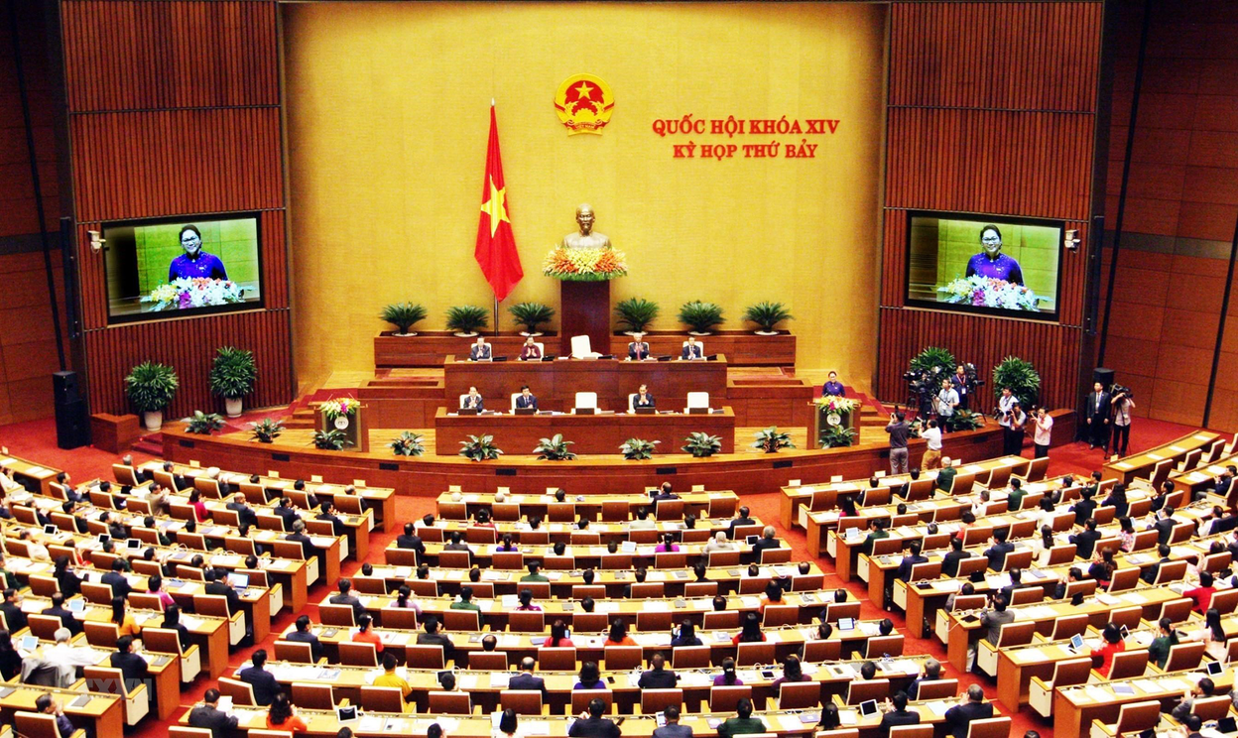
03
Thứ ba, quyền lực nhà nước là thống nhất, có sự phân công rõ ràng, có cơ chế phối hợp nhịp nhàng và kiểm soát giữa các cơ quan: lập pháp, hành pháp và tư pháp.
Task Name
Task Name
Do vậy, nói quyền lực nhà nước là thống nhất trước tiên, là sự thống nhất ở mục tiêu chính trị, nội dung chính trị của nhà nước đó là xây dựng thành công chế độ xã hội chủ nghĩa.

Slide 18
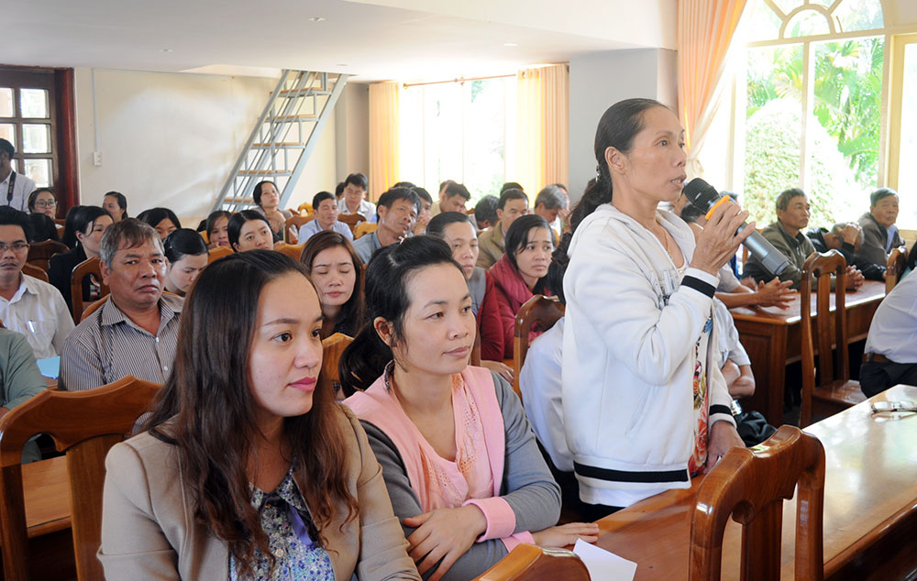
04
Task Name
Task Name
Thứ tư, Nhà nước pháp quyền xã hội chủ nghĩa ở Việt Nam phải do Đảng Cộng sản Việt Nam lãnh đạo, phù hợp với Điều 4 Hiến pháp năm 2013. Hoạt động của Nhà nước được giám sát bởi nhân dân với phương châm: “Dân biết, dân bàn, dân làm, dân kiểm tra” thông qua các tổ chức, các cá nhân được nhân dân ủy nhiệm.

Slide 19

Thứ năm, Nhà nước pháp quyền xã hội chủ nghĩa ở Việt Nam tôn trọng quyền con người, coi con người là chủ thể, là trung tâm của sự phát triển.
05
Task Name
Quyền dân chủ của nhân dân được thực hành một cách rộng rãi; “nhân dân có quyền bầu và bãi miễn những đại biểu không xứng đáng”; đồng thời tăng cường thực hiện sự nghiêm minh của pháp luật.

Slide 20
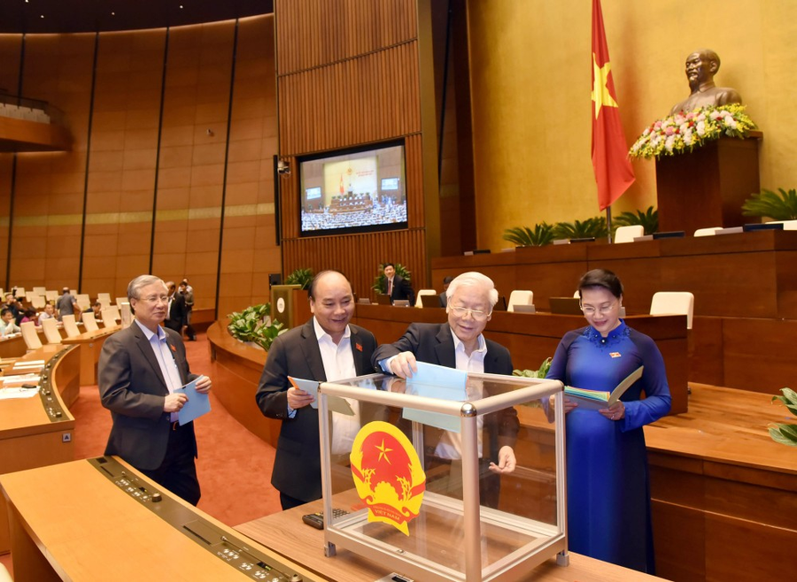
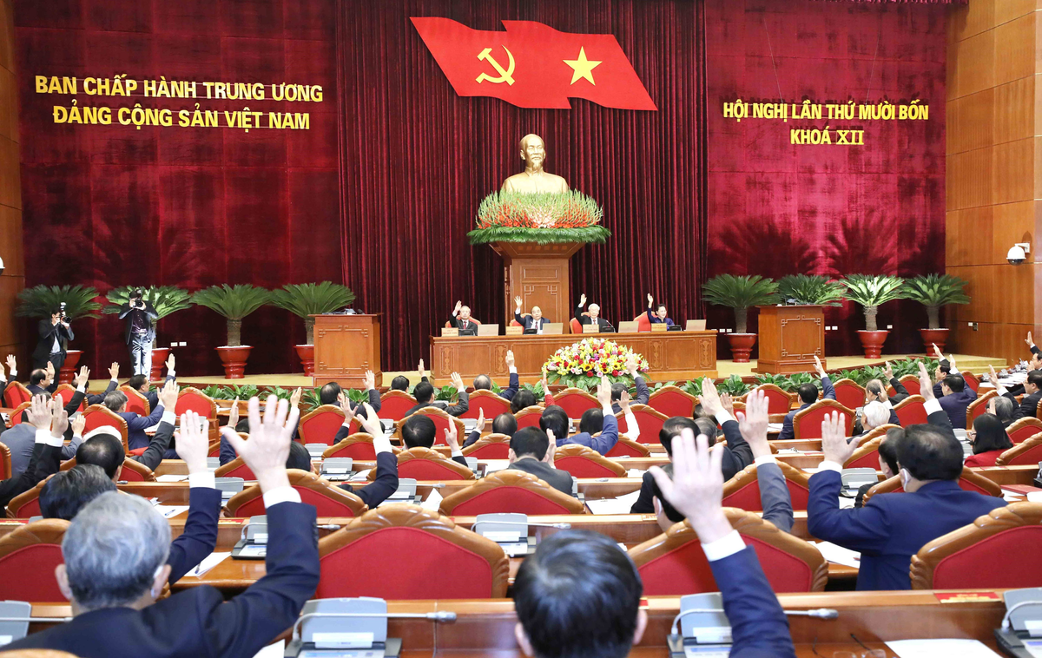
06
Thứ sáu, tổ chức và hoạt động của bộ máy nhà nước theo nguyên tắc tập trung dân chủ, có sự phân công, phân cấp, phối hợp và kiểm soát lẫn nhau, nhưng bảo đảm quyền lực là thống nhất và sự chỉ đạo thống nhất của Trung ương.

Slide 21
Trả lời câu hỏi
01
Nhà nước pháp quyền là nhà nước như thế nào? (khái niệm, phân tích, liên hệ/cho ví dụ,...)
02
Nêu những đặc trưng cơ bản của nhà nước pháp quyền XHCN Việt Nam
03
Khái quát thực trạng xây dựng Nhà nước pháp quyền XHCN ở Việt Nam hiện nay và phương hướng xây dựng Nhà nước pháp quyền XHCN của Đảng Cộng sản Việt Nam hiện nay
Task Name

Slide 22



Khái quát thực trạng xây dựng Nhà nước pháp quyền XHCN ở Việt Nam hiện nay
Công cuộc xây dựng Nhà nước pháp quyền xã hội chủ nghĩa Việt Nam của Nhân dân, do Nhân dân, vì Nhân dân dưới sự lãnh đạo của Đảng đã đạt được những thành tựu rất quan trọng:

Slide 23
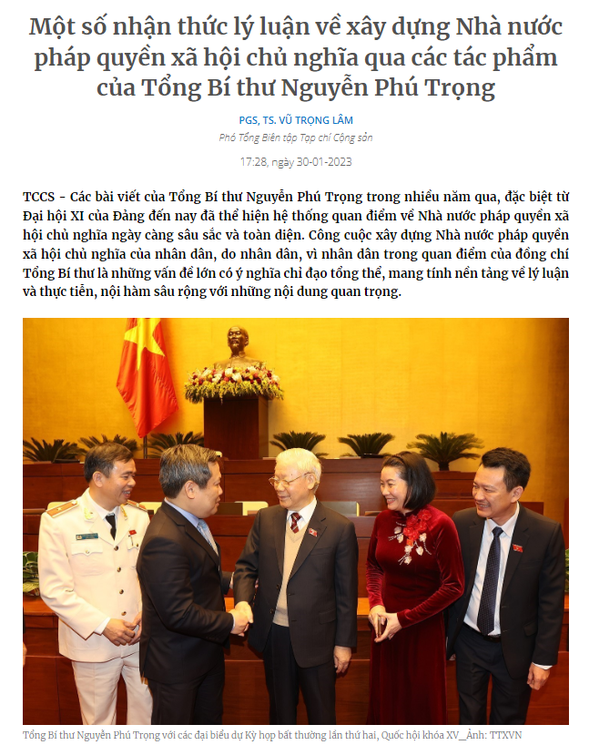
Nhận thức, lý luận về Nhà nước pháp quyền xã hội chủ nghĩa Việt Nam ngày càng thống nhất, đầy đủ và sâu sắc hơn.
Hệ thống pháp luật đã được hoàn thiện một bước cơ bản; vai trò của pháp luật và việc thực thi pháp luật được chú trọng trong tổ chức, hoạt động của Nhà nước và xã hội.
Cơ chế phân công, phối hợp và kiểm soát giữa các cơ quan nhà nước ngày càng rõ hơn và có chuyển biến tích cực.

Slide 24
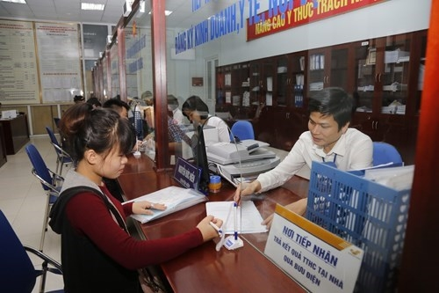
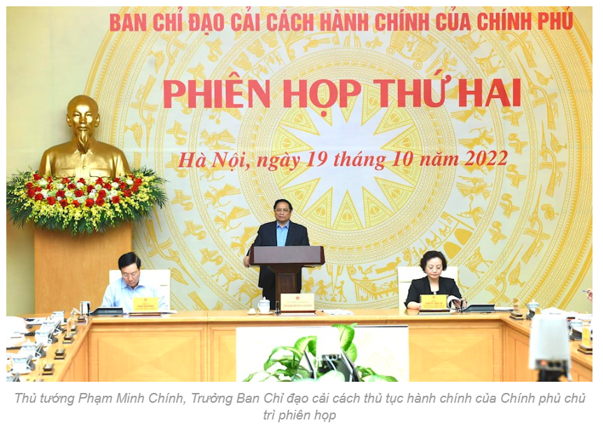
Cải cách hành chính, cải cách tư pháp có bước đột phá trên một số lĩnh vực.
Bộ máy nhà nước từng bước tinh gọn, hoạt động hiệu lực, hiệu quả.
Tổ chức bộ máy nhà nước tiếp tục được kiện toàn, chất lượng hoạt động được nâng lên.

Slide 25
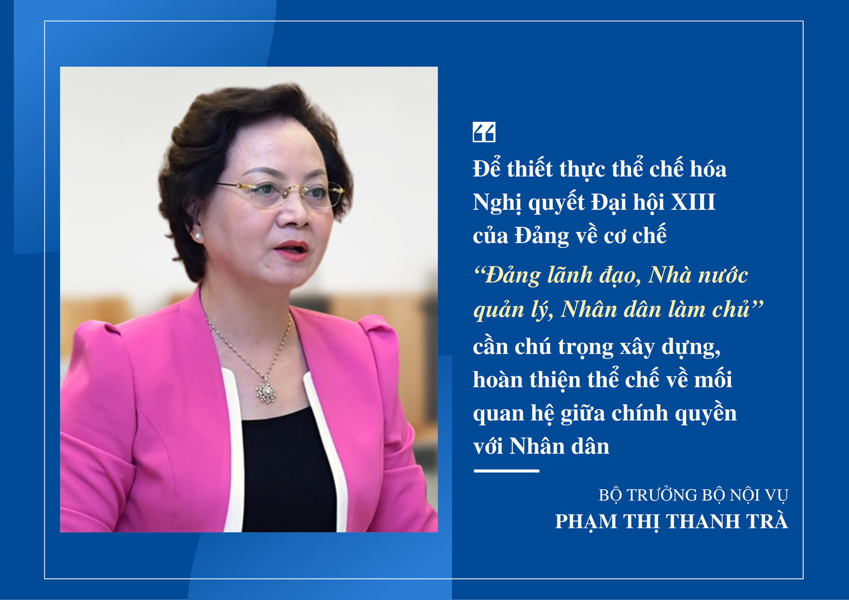
Quyền con người, quyền công dân theo Hiến định tiếp tục được cụ thể hóa bằng pháp luật và thực hiện tốt hơn trên thực tế; dân chủ trực tiếp và dân chủ đại diện được tăng cường.
Mô hình Nhà nước pháp quyền xã hội chủ nghĩa Việt Nam không ngừng được hoàn thiện, vận hành theo cơ chế "Đảng lãnh đạo, Nhà nước quản lý, Nhân dân làm chủ"

Slide 26
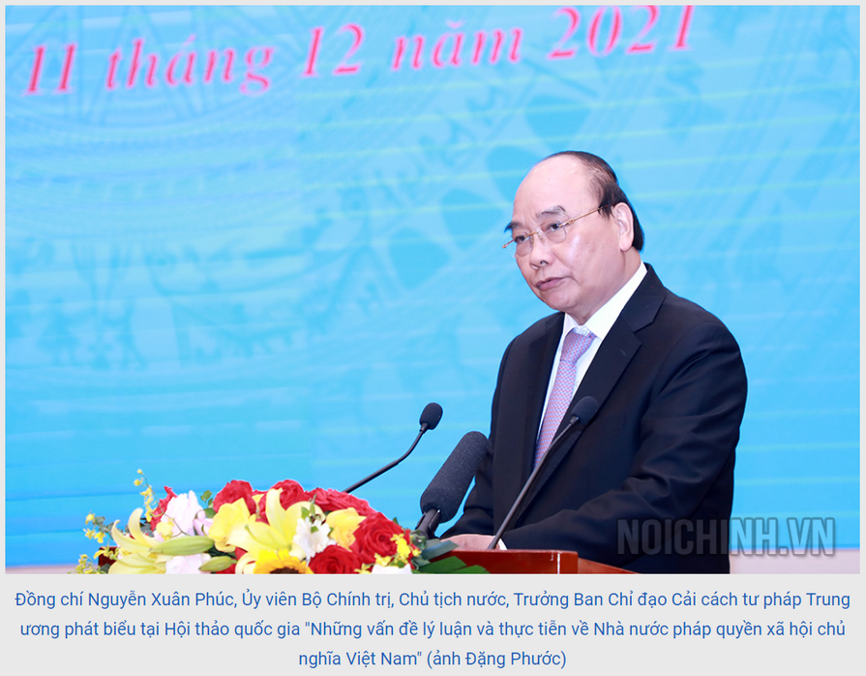
Khái quát thực trạng xây dựng Nhà nước pháp quyền XHCN ở Việt Nam hiện nay
Tuy nhiên, công cuộc xây dựng Nhà nước pháp quyền xã hội chủ nghĩa Việt Nam vẫn còn những hạn chế, bất cập, có mặt chưa đáp ứng yêu cầu phát triển, quản lý và bảo vệ đất nước trong tình hình mới:

Slide 27
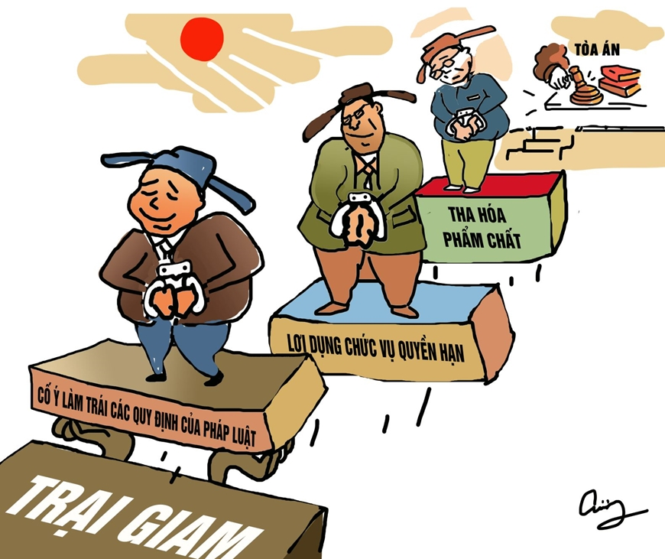
Một số vấn đề lý luận và thực tiễn chưa được luận giải một cách đầy đủ, thuyết phục; tổ chức bộ máy nhà nước, hệ thống pháp luật còn một số bất cập, chưa đáp ứng yêu cầu thực tiễn.
Quyền lực nhà nước chưa được kiểm soát hiệu quả, cơ chế kiểm soát quyền lực chưa hoàn thiện; vai trò giám sát của Mặt trận Tổ quốc Việt Nam, các tổ chức chính trị - xã hội và Nhân dân chưa được phát huy mạnh mẽ;
Ý thức chấp hành pháp luật của một bộ phận cán bộ, công chức, đảng viên và Nhân dân chưa nghiêm.

Slide 28
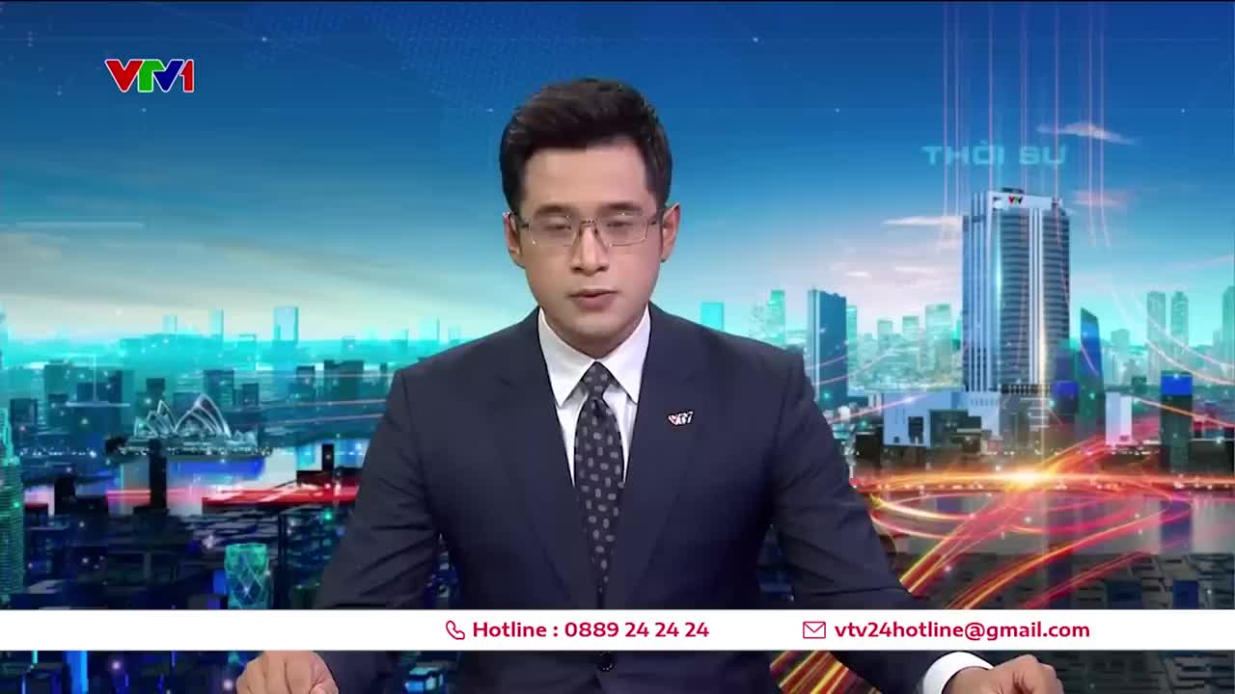

Slide 29


Cơ chế bảo đảm quyền làm chủ của Nhân dân, quyền con người, quyền công dân có mặt chưa được phát huy đầy đủ.
Cải cách hành chính, cải cách tư pháp chưa đáp ứng yêu cầu phát triển đất nước…
Nguyên nhân do đâu?

Slide 30


Chủ yếu là do:
Việc xây dựng Nhà nước pháp quyền xã hội chủ nghĩa Việt Nam là vấn đề lớn, phức tạp, lâu dài; công tác tổng kết thực tiễn, nghiên cứu, hoàn thiện lý luận chưa được quan tâm đúng mức; quyết tâm chính trị, công tác lãnh đạo, chỉ đạo của một số cấp ủy, tổ chức đảng, chính quyền trong thực hiện các chủ trương, nhiệm vụ về xây dựng, hoàn thiện Nhà nước pháp quyền xã hội chủ nghĩa Việt Nam chưa tương xứng với yêu cầu đặt ra.

Slide 31
Phương hướng xây dựng Nhà nước pháp quyền XHCN của Đảng Cộng sản Việt Nam hiện nay
Đẩy mạnh tuyên truyền, phổ biến, giáo dục, nâng cao nhận thức về Nhà nước pháp quyền xã hội chủ nghĩa Việt Nam
Bảo đảm quyền làm chủ của Nhân dân, thượng tôn Hiến pháp và pháp luật, tôn trọng, bảo đảm và bảo vệ quyền con người, quyền công dân
01
02
Task Name
Task Name
Tiếp tục hoàn thiện hệ thống pháp luật và cơ chế tổ chức thực hiện pháp luật nghiêm minh, hiệu quả, đảm bảo yêu cầu phát triển đất nước nhanh và bền vững
03
04
Tiếp tục đổi mới tổ chức và nâng cao chất lượng hoạt động của Quốc hội
Task Name
Task Name

Slide 32
Phương hướng xây dựng Nhà nước pháp quyền XHCN của Đảng Cộng sản Việt Nam hiện nay
05
Tiếp tục thực hiện tốt thiết chế Chủ tịch nước theo Hiến pháp
Xây dựng nền tư pháp chuyên nghiệp, hiện đại, công bằng, nghiêm minh, liêm chính, phụng sự Tổ quốc, phục vụ Nhân dân
07
Task Name
Tiếp tục đổi mới tổ chức và hoạt động của Chính phủ, chính quyền địa phương; xây dựng nền hành chính nhà nước phục vụ Nhân dân, chuyên nghiệp, pháp quyền, hiện đại, hiệu lực, hiệu quả
06
Task Name
08
Hoàn thiện cơ chế kiểm soát quyền lực nhà nước; đẩy mạnh phòng, chống tham nhũng, tiêu cực
Task Name

Slide 33
Phương hướng xây dựng Nhà nước pháp quyền XHCN của Đảng Cộng sản Việt Nam hiện nay
Tăng cường, chủ động hội nhập quốc tế đáp ứng yêu cầu xây dựng, hoàn thiện Nhà nước pháp quyền xã hội chủ nghĩa Việt Nam, xây dựng và bảo vệ Tổ quốc trong tình hình mới
09
Task Name
Tăng cường sự lãnh đạo của Đảng, phát huy vai trò của Mặt trận Tổ quốc Việt Nam và nhân dân trong xây dựng, hoàn thiện Nhà nước pháp quyền xã hội chủ nghĩa Việt Nam
Task Name
10
Task Name

Slide 34

THANK YOU

